Slide 1
Revista
Escola Bíblica Dominical
EBD 1

Slide 2
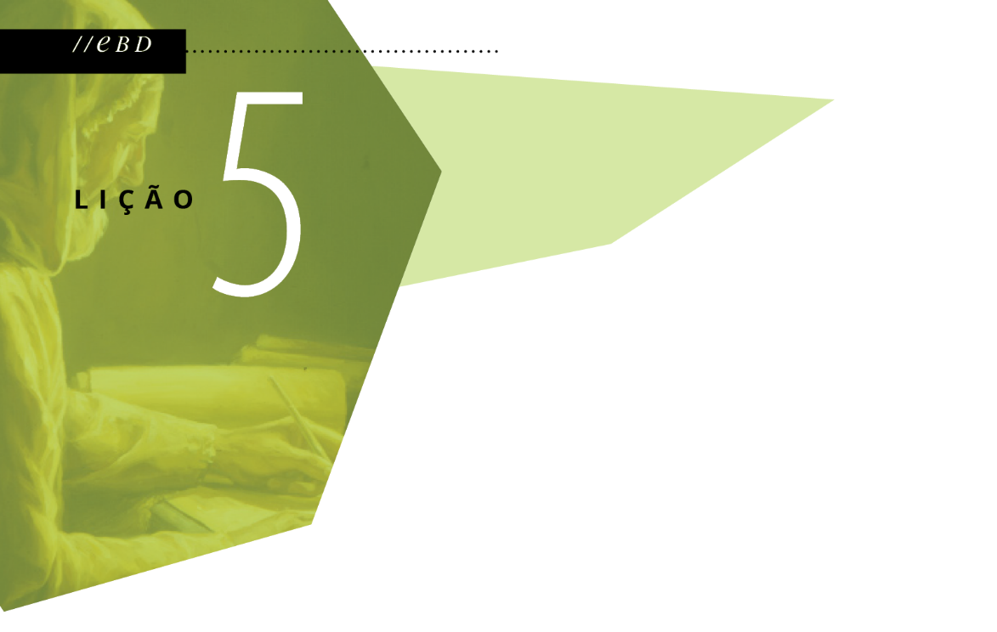
A Carta aos Gálatas: A verdadeira liberdade cristã
Texto bíblico: Gálatas 5 e 6
Texto áureo: Gálatas 5.25

Slide 3
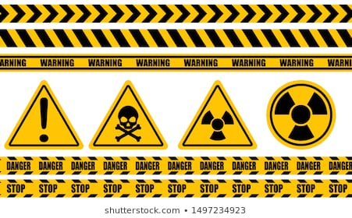
O perigo ronda
Retornar às práticas judaicas é retroceder.
Retornar às práticas judaicas é anular a suficiência de Jesus.

Slide 4
Vida cristã bem fundamentada
Constância
Sobriedade
Fidelidade
Hostilização
Integridade
Amor
Pacificador.

Slide 5
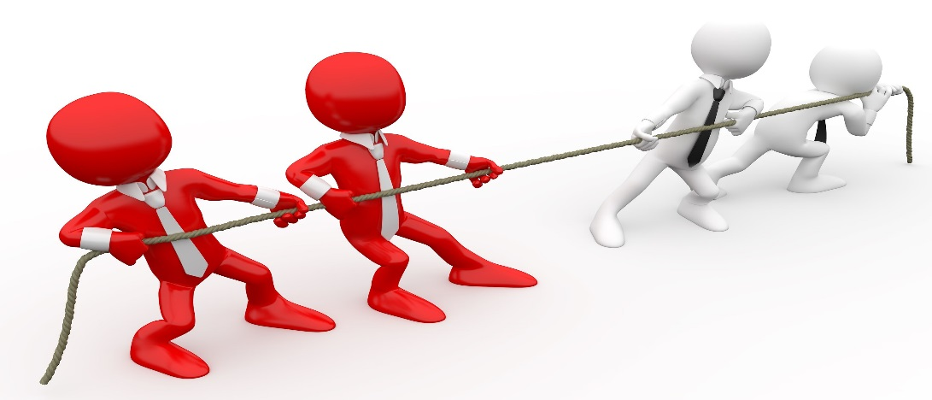
Uma verdadeira guerra
Carne
Espírito
Natureza pecaminosa
Nova natureza

Slide 6
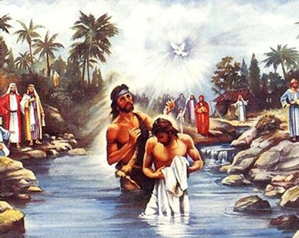
O papel do Espírito
Consola o cristão
Ensina o caminho
Glorifica a Jesus

Slide 7
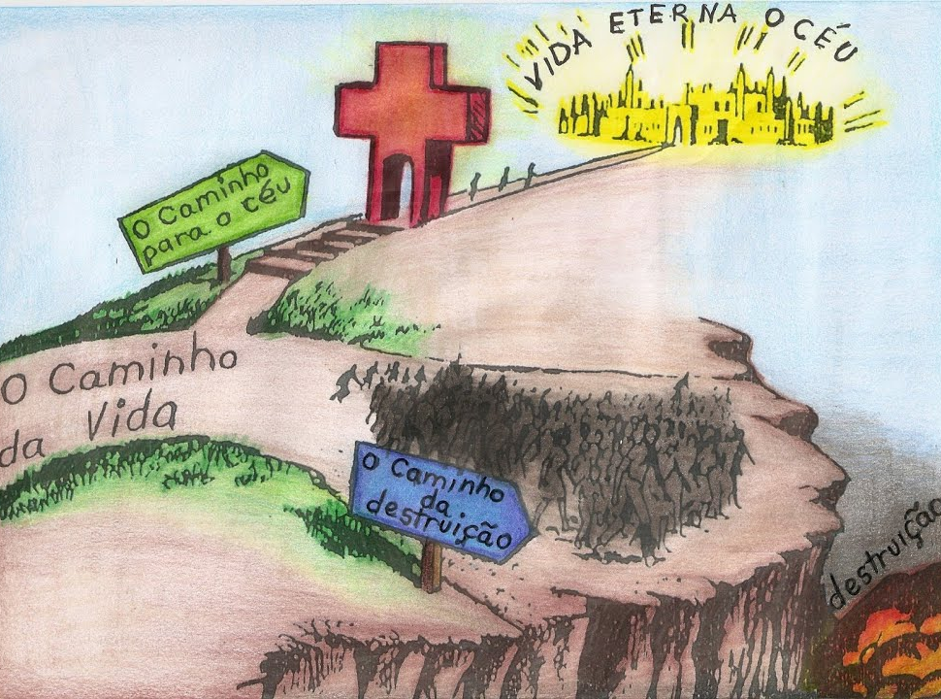
A colheita e a semeadura
Os resultados dependem das ações praticadas.
A colheita depende da semeadura.
A colheita depende do tipo de semente semeada.
O resultado pode ser destruição ou vida eterna.

Slide 8
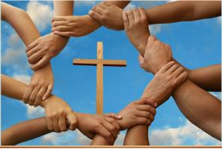
Só o evangelho transforma!

